Slide 1






Giáo viên: Nguyễn Ngọc Đạt

Slide 2


KHỞI ĐỘNG
TRÒ CHƠI
TRÍ
TUỆ
TỐC
HÀNH
Câu 1
Câu 2
Câu 3

Slide 3



TRÒ CHƠI
TRÍ
TUỆ
TỐC
HÀNH
Bộ phận nào của máy tính được xem giống như bộ não của con người?
A. Màn hình
B. Bàn phím
C. Bộ xử lý
Câu 1
Câu 2
Câu 3

Slide 4
TRÒ CHƠI
TRÍ
TUỆ
TỐC
HÀNH
Chuột máy tính có cấu tạo mấy phần?
A. 3 phần
B. 4 phần
C. 5 phần
Câu 2
Câu 2
Câu 3

Slide 5
TRÒ CHƠI
TRÍ
TUỆ
TỐC
HÀNH
Ngồi đúng tư thế khi làm việc với máy tính giúp em tránh nguy cơ mắc bệnh nào?
A. Vẹo cột sống
B. Cận thị
C. Cả A và B
Câu 3
Câu 2
Câu 3

Slide 6



1
HOẠT ĐỘNG

Slide 7
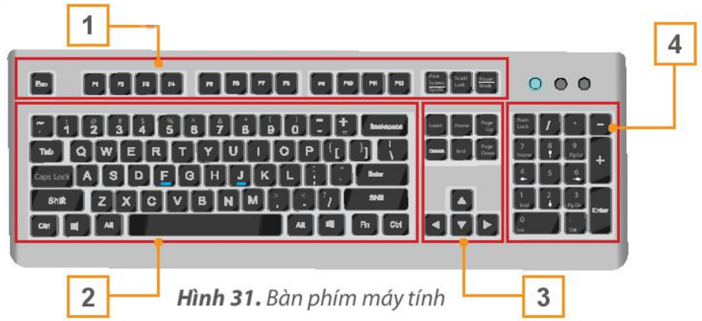
1. BÀN PHÍM MÁY TÍNH
1
Tìm hiểu về bàn phím máy tính
HOẠT ĐỘNG
Quan sát bàn phím và các khu vực của bàn phím ở Hình 31, em hãy chỉ ra khu vực nào có nhiều phím nhất?

Slide 8

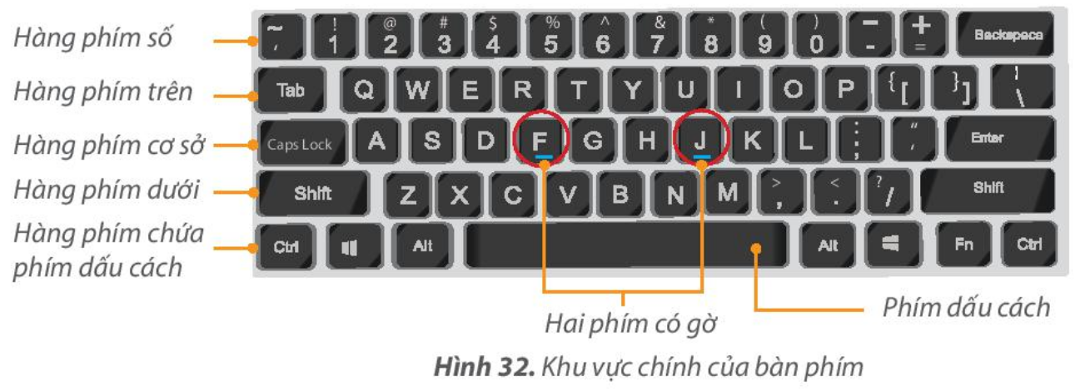

Khu vực số 2 ở Hình 31 là khu vực chính của bàn phím. Khu vực này gồm có các hàng phím sau:

Slide 9
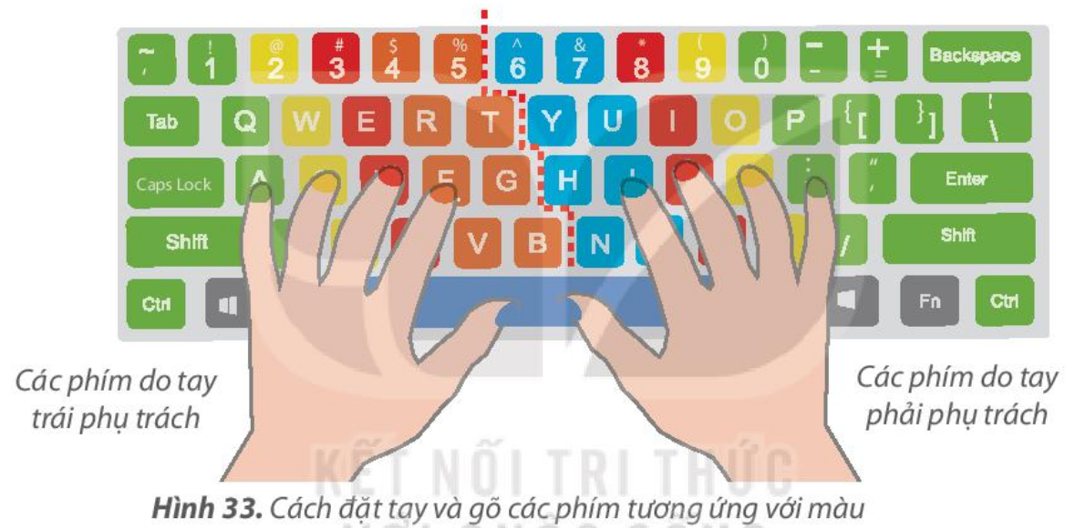
Cách đặt tay trên bàn phím: Khi gõ bàn phím em đặt tay ở vị trí xuất phát trên hàng phím cơ sở (xem Hình 33).
Cách đặt tay ở vị trí xuất phát: Hai ngón trỏ đặt lên hai phím có gờ (F và J), hai ngón cái đặt vào phím cách, các ngón khác đặt tương ứng các phím trên hàng cơ sở.
Để gõ nhanh và chính xác mỗi ngón tay chỉ gõ một số phím nhất định. Hình 33 minh hoạ các phím do ngón tay phụ trách. Em dùng đúng ngón tay để gõ đúng phím, Mỗi khi gõ xong, em đưa ngón tay về vị trí xuất phát trên hàng phím cơ sở.

Slide 10
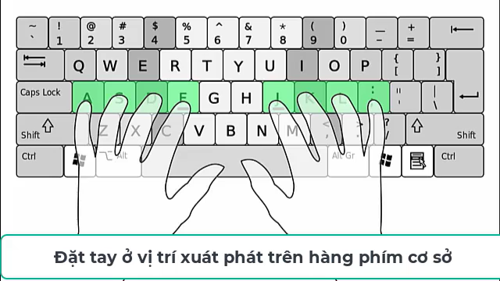

Slide 11


Khu vực chính gồm: hàng phím số, hàng phim trên, hàng phim cơ sở,
hàng phím dưới và hàng phím chứa phím dấu cách.
Mỗi ngón tay gõ đúng các phím phụ trách. Khi gõ xong,
đưa ngón tay về vị trí xuất phát trên hàng phím cơ sở.
1. Các phím F, J thuộc hàng phím nào?
A. Hàng phím trên.
B. Hàng phím cơ sở.
C. Hàng phím dưới.
2. Khi gõ xong, các ngón tay của em phải đặt ở hàng phím nào?
A. Hàng phím trên.
B. Hàng phím cơ sở.
C. Hàng phím dưới.

Slide 12
2. THỰC HÀNH SỬ DỤNG BÀN PHÍM
NHIỆM VỤ
1
Em hãy đặt tay đúng cách trên bàn phím.
HƯỚNG DẪN
Bước 1: Đặt các ngón tay đúng vị trí xuất phát trên hàng phím cơ sở như Hình 33
Bước 2: Di chuyển các ngón tay đến các phím mà mỗi ngón phụ trách ở hàng trên và hàng dưới.

Slide 13

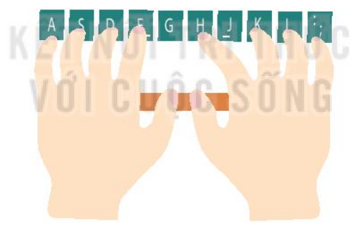
LUYỆN TẬP
1. Trong hình sau, ngón tay nào đã đặt sai vị trí xuất phát trên hàng phím cơ sở?

Slide 14


VẬN DỤNG
Em hãy luyện tập thêm cách gõ phím bằng phần mềm Kiran's Typing Tutor.

Slide 15


L
L
LOVE
TẠM BIỆT VÀ HẸN GẶP LẠI
G
PIRCE
L
S
T
H
L

